Slide 1
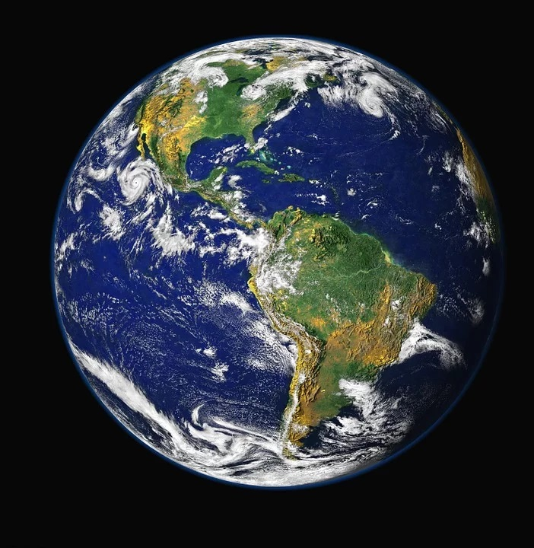
Svjetski dan zdravlja, 7. travnja 2020.

Slide 2
Dragi učenici i drage učenice, povodom Svjetskog dana zdravlja, pripremili smo vam ovu prezentaciju.
Nadamo se kako će vam sadržaj biti koristan i zanimljiv.
Svjetski dan zdravlja obilježava se svake godine kako bi se skrenula pozornost i naglasila važnost zdravlja za sve nas.
Sudjelovali smo svake godine u brojnim akcijama Zavoda za javno zdravstvo Osječko-baranjske županije, s ciljem zdravlja i prevencije bolesti.
Zajedno ćemo ponoviti važnost očuvanja zdravlja svih nas.

Slide 3
Važnost Svjetskog dana zdravlja
„Svjetski dan zdravlja je dan kada slavimo rad medicinskih sestara i svih zdravstvenih djelatnika.
Podsjećamo svjetske vođe na kritičnu ulogu koju oni imaju u održavanju našega svijeta zdravim.” Svjetska zdravstvena organizacija (WHO)

Slide 4
„Svatko ima pravo na životni standard koji odgovara zdravlju i dobrobiti njega samoga i njegove obitelji, uključujući prehranu, odjeću, stanovanje, liječničku njegu i potrebne socijalne usluge, kao i pravo na sigurnost u slučaju nezaposlenosti, bolesti, nesposobnosti, udovištva, starosti ili nekog drugog nedostatka sredstava za život u uvjetima koji su izvan njegove kontrole.”
(Opća deklaracija o ljudskim pravima,čl. 25., 10.12.1948.)

Slide 5
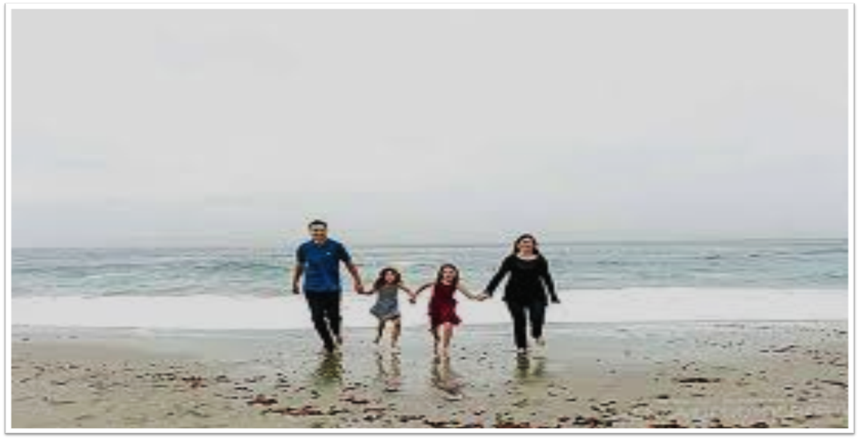
Prema definiciji svjetske zdravstvene organizacije „zdravlje je stanje potpunog fizičkog, duševnog i socijalnog blagostanja, a ne samo odsustvo bolesti i iznemoglosti“.
Zdravlje je osnovno ljudsko pravo bez obzira na rasu, vjeru i političko opredjeljenje, socijalne i ekonomske uvjete.

Slide 6
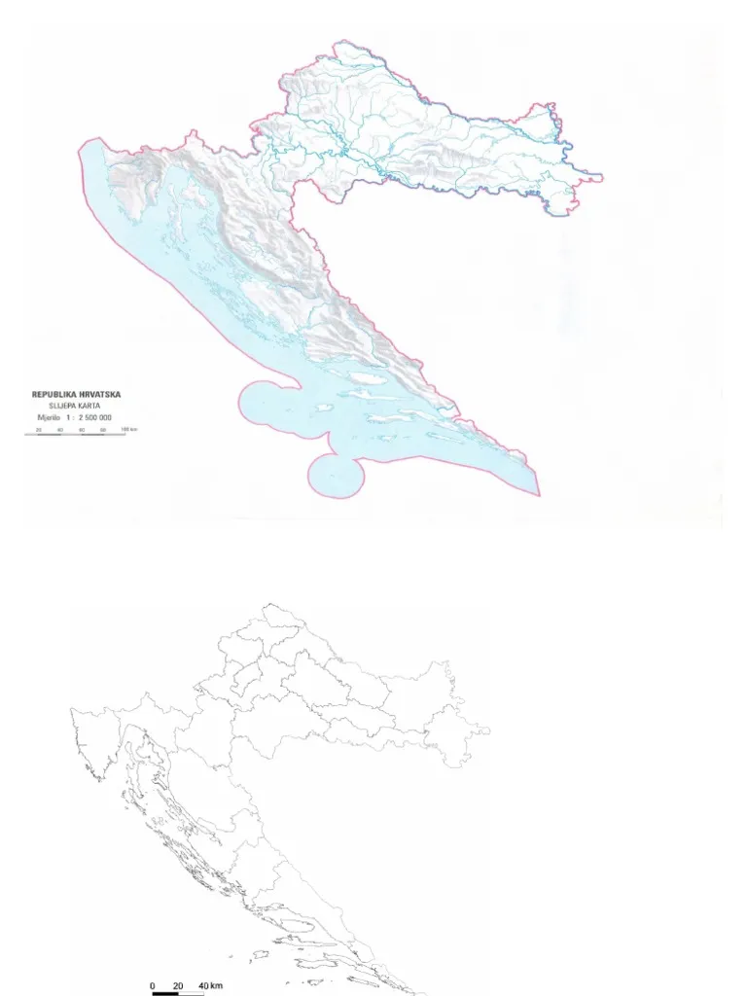
Pravo na zdravlje je ustavno načelo Republike Hrvatske: „Svatko ima pravo na zdrav život”.
Građani, državna, javna i gospodarska tijela i udruge, dužni su, u sklopu svojih ovlasti i djelatnosti, osobitu skrb posvećivati zaštiti zdravlja ljudi, prirode i ljudskog okoliša.

Slide 7
Dimenzije zdravlja
Šest modela zdravlja opisao je Robert Eberst 1983.
Svaki model zdravlja predstavlja jednu boju Rubikove kocke:
1. tjelesno zdravlje (plava)
2. emocionalno zdravlje (crvena)
3. mentalno zdravlje (žuta)
4. socijalno zdravlje (zelena)
5. duhovno zdravlje (naranđasta)
6. osobno zdravlje –intelektualno zdravlje (bijela).
.

Slide 8
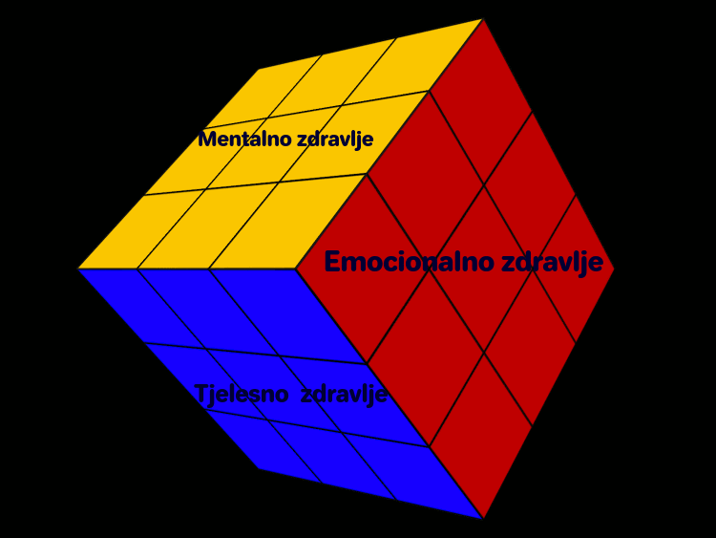
Metaforički, pomoću „Rubikove kocke“, opisao je važnost svakog modela zdravlja.
Zašto Rubikova kocka?
Ima milijune kombinacija i ako se pomakne
samo jedna boja, gubi se smisao. Ljudsko će zdravlje biti narušeno ako je narušena samo jedna njegova dimenzija.

Slide 10
Promocija i prevencija zdravlja
PROMOCIJA ZDRAVLJA Proces koji ljudima omogućuje unaprijediti svoje zdravlje i osposobiti se za kontrolu vlastita zdravlja | PREVENCIJA ZDRAVLJA Prevencija je planiranje mjera prije pojave određene bolesti ili neželjenih poremećaja zdravlja (primarna, sekundarna, tercijalna)

Slide 11
Usmjerenost prevencije i promocije
PREVENCIJA
:
PROMOCIJA
NEGATIVNO ZDRAVLJE
(bolest)
POZITIVNO ZDRAVLJE
(blagostanje)
:
RIZIČNI FAKTORI
RESURSI
(osobni, društva)
:

Slide 12
Strategije promicanja zdravog života
Jedinstvo i suradnja
Razvoj politike
Razvoj zajednice
Razvoj mreže infrastrukture
Komunikacija i edukacija
Razvoj znanja - teorije i metodologije
UČINIMO DA ZDRAVIJI IZBOR BUDE LAKŠI IZBOR

Slide 13
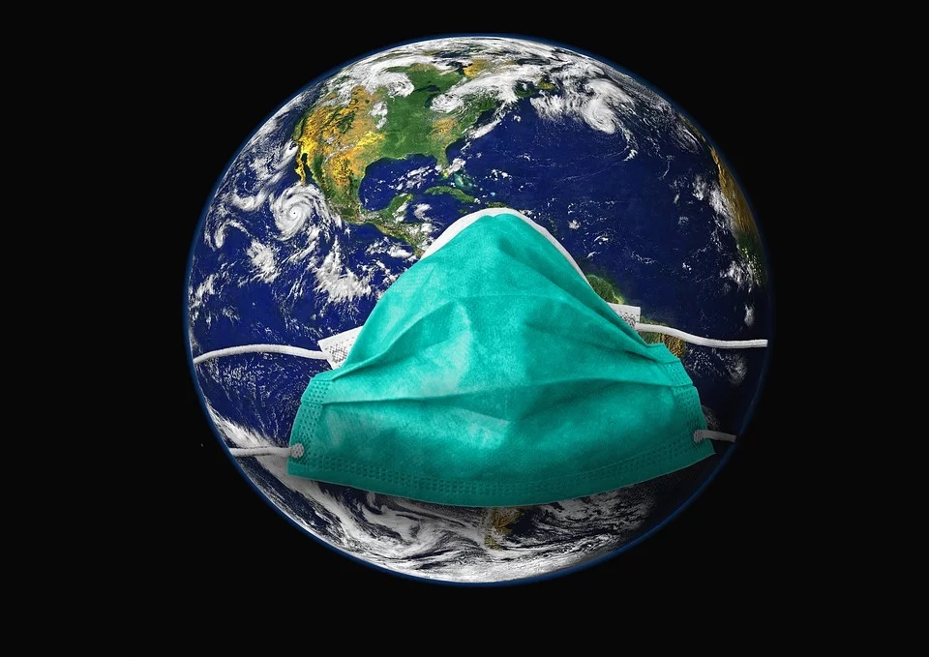
Svjetski dan zdravlja u znaku pandemije
koronavirusom

Slide 14
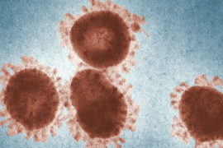
Koronavirus uzrokuje virusnu bolest koja se manifestira
simptomima sličnim gripi. Brzo se širi, a u nekim slučajevima
može dovesti do težih komplikacija respiratornog sustava ili
smrti.
Kako se širi?
Izravnim kontaktom sa zaraženom osobom, kapljičnim putem,
(kihanje, kašljanje), dodirom predmeta i površina izloženih
virusu.
Za one koji žele znati više: https://www.koronavirus.hr

Slide 15
Ugroza zdravlja svih nas Kovidom 19

Slide 16
Preporuke Zavoda za Javno zdravstvo Republike Hrvatske
Postoje neke jednostavne stvari koje možete činiti da biste spriječili zarazu koronavirusom.
Što češće perite ruke, za pranje ruku treba koristiti toplu tekuću vodu iz slavine i sapun, a ako vam to nije dostupno, možete koristiti i dezinfekcijsko sredstvo na bazi alkohola (najmanje 70% etilnog alkohola) koje treba dobro utrljati u dlanove. Pri pranju ruku pridržavajte se naputaka za pravilno pranje ruku.

Slide 18
Kada kašljete i kišete prekrijte usta i nos laktom ili papirnatom maramicom koju poslije odbacite u koš za otpad s poklopcem te operite ruke. Pri kašljanju i kihanju okrenite lice od drugih osoba. Izbjegavajte dodirivanje lica, usta i očiju rukama.
Nemojte dijeliti čaše, šalice, drugo posuđe i pribor za jelo s drugim osobama. U igri s djecom koristite igračke tvrdih, glatkih površina koje se mogu lako očistiti. Izbjegavajte kontakt s osobama koje imaju povišenu tjelesnu temperaturu, kašalj i/ili kratak dah.

Slide 19
Izbjegavajte rukovanje, grljenje i poljupce te održavajte razmak od barem 1m kod razgovora.
Ne pušite! Prestanak pušenja smanjuje rizik za razvoj teške plućne bolesti uzrokovane novim koronavirusom.
Najmanje dva puta dnevno čistite sve dodirne površine: radne površine, pametne i druge telefone, POS uređaje, tipkovnice, konzole, računala te druge dodirne površine koje koristi veći broj osoba. Dodirne površine koje koristi veći broj osoba, poput POS uređaja, prekrijte jednokratnim maramicom ili papirnatim ručnikom te preko njih dodirujte uređaj.

Slide 20
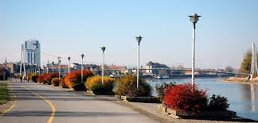
Što više hodajte i koristite bicikl, a izbjegavajte korištenje javnog prijevoza.
Izbjegavajte veće grupe ljudi i javna okupljanja Provjetravajte prostorije i boravite što više na otvorenom.

Slide 21
„Medicinske sestre i drugi zdravstveni djelatnici su na prvoj crti
obrane od COVIDA 19, omogućuju visokokvalitetan, obziran
tretman i skrb , odgovaraju javnosti na sva pitanja i brige, u
nekim slučajevima prikupljaju podatke za klinička ispitivanja.
Jednostavno rečeno, bez medicinskih sestara ne bi bilo
odgovora.” Svjetska zdravstvena organizacija (WHO)
Pružite podršku medicinskim sestrama na selfie+hashtag
Uloga medicinskih sestara i zdravstvenih djelatnika

Slide 22
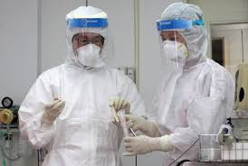
Odvojite minutu kako bi rekli hvala!

Slide 23
Literatura:
1.Hrvatski zavod za javno zdravstvo- hzjz.hr/služba- epidemiologija-zarazne-bolesti/plakati-o-gripi/ (pristup stranici 31.3.2020 u 15h)
2.Hrvatski zavod za javno zdravstvo-hzjz.hr/tag/prevencija-gripe/ (pristup stranici 31.3.2020 u 16h )
3.Hrvatski zavod za javno zdravstvo-hzjz.hr/ služba-epidemiologija-zarazne-bolesti/koronavirus-najnovije preporuke (pristup stranici 31.3.2020 u 16 i 30)
4. WHO Word Health Organization- www.ho.int (pristup stranici u 13h)
5. Opća deklaracija o ljudskim pravima narodne-novinewww.nn.hr. (pristup stranici 1.4. 2020. u 10 h)
6. Ustav Republike Hrvatske www.zakon.hr (pristup stranici 1.4. u 10 10.)
7. Abou Aldan D. Metodika zdravstvenog odgoja, Zagreb, Školska knjiga; 2019.

Slide 24
Prezentaciju izradili:
Jadranka Marušić, bacc.med. techn.
Ljiljana Eršek, mag. med. techn.
Leo Lang, učenik 5.s1 razreda Medicinske škole Osijek

